Slide 1
Sociologia do Direito H. L. A. Hart (1907-1992) e Peter Winch (1926-1997)
Martin Magnus Petiz
Mestrando em Filosofia e Teoria Geral do Direito (USP)

Slide 2
Sumário
1) H. L. A. Hart
1.1 Inimigos teóricos
1.2 Principais teses
2) Peter Winch
2.1 Existe ciência social?
2.2 Seguir uma regra
2.3 Ponto de vista do agente
3) Diálogo Winch-Hart e a Sociologia do Direito
3.1 Regras x Hábitos
3.2 Ponto de vista interno (“aspecto interno das normas”)

Slide 3
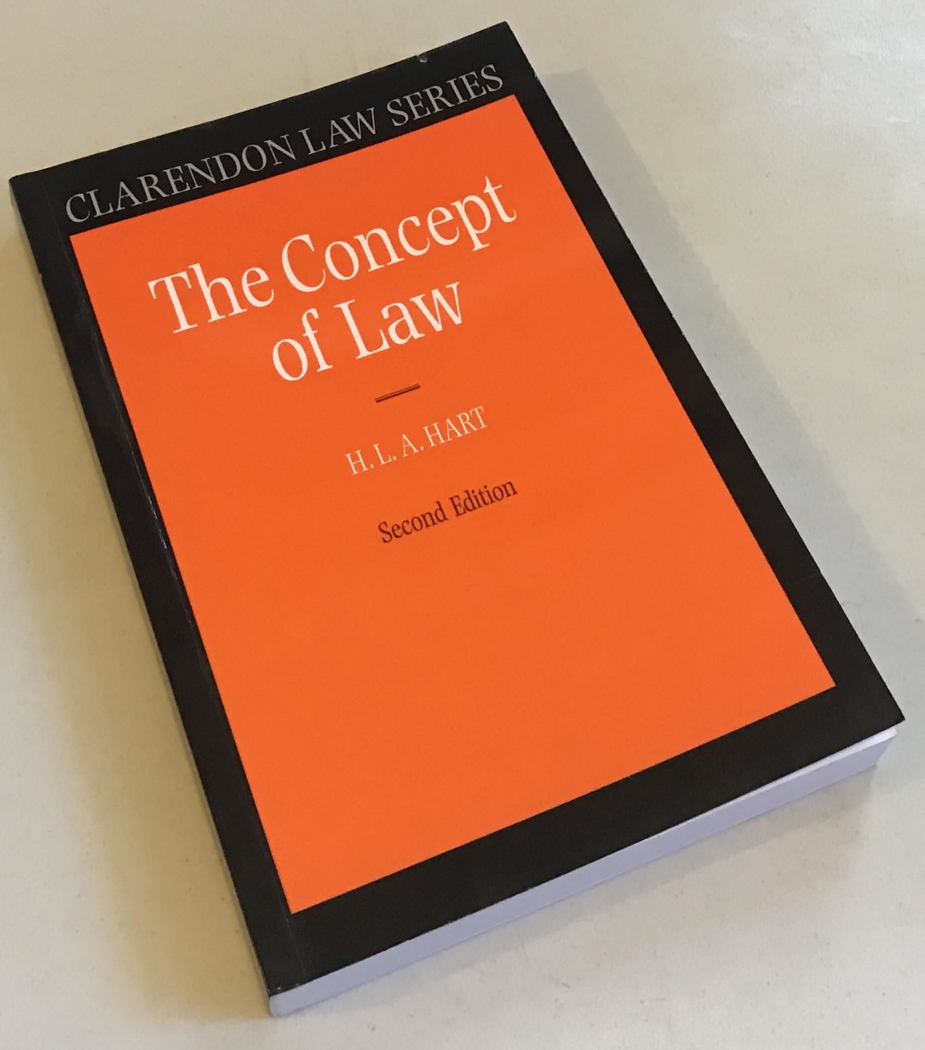
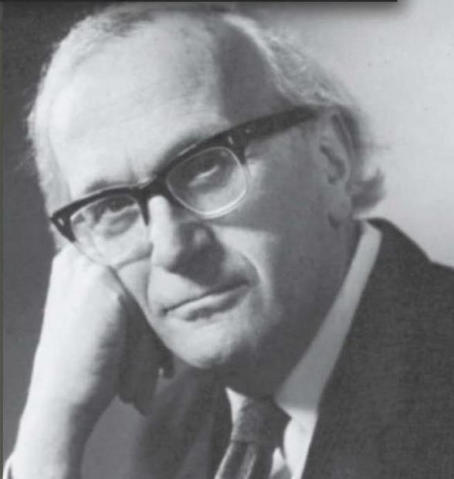
1) H. L. A. Hart (1907-1992)
Precursor da “virada linguística do direito” (ou hermenêutica)
Grande juspositivista do século XX (ao lado de Hans Kelsen)
Também escreveu sobre justiça, moralidade, filosofia da linguagem

Slide 4
1.1 Inimigos teóricos: formalismo e realismo (ou ceticismo)
Os realistas: o direito é predição de comportamentos (CD, p. 2)
‘O que as autoridades fazem a respeito dos litígios é... o próprio direito” (Llewelyn)
‘As previsões sobre o que os tribunais farão... são o que entendo por direito’ (Holmes);
‘A legislação é fonte do direito... e não o próprio direito’ (J. C. Gray);
‘O direito constitucional é mera moral positiva’ (Austin); ‘é proibido roubar; se alguém roubar, será punido. ... Caso existe de fato a primeira norma está contida na segunda, que é a única norma genuína... O direito é a norma primária que estipula a sanção’ (Kelsen)”

Slide 5
1.1 Inimigos teóricos: formalismo e realismo (ou ceticismo)
Os formalistas: o direito é dedução lógica a partir de regras superiores
“Deductive reasoning, which for generations has been cherished as the very perfection of human reasoning, cannot serve as a model for what judges, or indeed anyone, should do in bringing particular cases under general rules” (HART, Essays, p. 64)

Slide 6
1.2 Principais teses
Desde o fim da década de 1940, Hart vinha escrevendo sobre o papel da linguagem e da ação na análise do Direito
HART, H. L. A. The ascription of responsibility and rights (1948).
Hart, H.L.A. Definition & Theory in Jurisprudence (1953) The concept of law (1961)
The concept of law (1961)
Filosofia da linguagem ordinária como método de investigação
Regras primárias e regras secundárias
Regras e hábitos
Regras de reconhecimento, de adjudicação e de mudança

Slide 7
1.2 Principais teses
Como podemos observar as ações segundo o Direito?
“Apesar de sua preocupação com a análise [conceitual do Direito], o livre pode também ser encarado como um ensaio de sociologia descritiva, pois a ideia de que a investigação sobre os significados das palavras lança luz apenas sobre estas é falsa. Muitas distinções importantes entre tipos de situações, que não são óbvias à primeira vista, podem ser elucidadas mediante um exame dos usos convencionais das expressões conexas e da maneira como estas dependem de um contexto social, eu permanece ele próprio frequentemente implícito.” (HART, CD, p. X)
Regras x Hábitos
Regras x comandos
Razões x causas

Slide 8
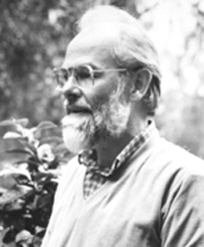
2) Peter Winch (1926-1997)
Inimigos teóricos:
Positivismo da ciência
Reducionistas substantivos: todos os resultados das ciências sociais podem ser reenviados a alguma ciência natural (psicologia → biologia)
Reducionistas metodológicos: todos os resultados das ciências sociais podem ser alcançados com métodos de alguma ciência natural (psicologia → deve usar método da biologia)

Slide 9
2.1 Existe uma ciência social?
Divisão clássica de Alfred Hempel (positivista científico):
1) Ciências formais (lógica e matemática)
2) Ciências naturais (biologia, química, física)
3) Ciências sociais (generalizações e leis gerais aplicadas à ação humana e às instituições)
O Direito não é incluído por Hempel na sua classificação nem mesmo nas ciências sociais, o que seria explicado por ele não buscar prever eventos futuros, nem refutar por meio de testes uma explicação ou justificação de um agente. Uma norma jurídica não prevê nenhuma ação, e ela não pode ser verificável ou testável (LOPES, 2021).

Slide 10
2.1 Existe uma ciência social?
“A discussão no livro sobre a distinção entre ciências naturais e ciências sociais envolve o conceito de generalidade e as diferentes formas pelas quais ele caracteriza a nossa compreensão dos fenômenos naturais e sociais respectivamente. Expressei essa diferença afirmando que nossa compreensão dos fenômenos naturais é dada nos termos da noção de causa, enquanto nossa compreensão dos fenômenos sociais envolve as categorias de motivos e razões para as ações.”
Além disso, como argumentei, a categoria de causa envolve a generalidade através de generalizações empíricas, a da razão para a ação envolve generalidade por meio de regras. E essas noções – de generalização e de regra – diferem uma da outra em importantes aspectos lógicos.” (WINCH, “A ideia de uma ciência social...”, p. 11)

Slide 11
2.1 Existe uma ciência social?
“There is no such thing as a social science” (HUTCHINSON et al), 1998, p. 5-10)
Toda ciência precisa definir a priori o seu objeto
1) “Existem dodôs nas Ilhas Maurício?”
2) “Existem ações altruístas nas Ilhas Maurício?”
Podemos responder empiricamente a essas perguntas (com métodos experimentais das ciências naturais/duras/empíricas), sem recurso a conceitos (a priori, abstratos)?
Por que devemos acreditar que apenas métodos empíricos nos dão respostas sobre os fenômenos, dentre os quais, a ação humana? Essa é uma afirmação a priori (conceitual, filosófica...) → dogmatismo

Slide 12
2.1 Existe uma ciência social?
Problema da ciência social explicada nos termos de Hempel e outros positivistas: mudanças naturais/físicas tem uma estrutura lógica diferente das mudanças sociais (WINCH, Uma ideia..., p. 107)
Ação social = campo do contingente e do singular (Aristóteles, EN, III)
“...o comportamento voluntário é o comportamento para o qual há uma alternativa. Uma vez que compreender alguma coisa envolve compreender seu contraditório, alguém que, com compreensão, pratica X, deve ser capaz de vislumbrar a possibilidade de não fazer X. Esta não é uma afirmação empírica, mas uma consideração sobre o que está envolvido no conceito de fazer algo com compreensão.” (WINCH, Uma ideia..., p. 126-127)
Isso torna muito problemática a tentativa de prever exatamente o resultado das ações humanas, embora Winch não negue a possibilidade de alguma predição (p. 128)

Slide 13
2.2 Seguir uma regra (“to follow a rule”)
“Suponhamos que N, professor universitário, diz que vai cancelar as aulas da semana seguinte porque deseja viajar para Londres: aqui temos uma afirmação de intenção para a qual é dada uma razão. [...] N não oferece sua razão para a solidez de sua predição sobre seu futuro comportamento. Em vez disso, ele está justificando sua intenção. Sua afirmação não é do tipo: ‘tais e tais fatores causais estão presentes, logo haverá esse resultado’; nem da forma ‘em vista de tais e tais considerações, isso será uma coisa razoável a fazer.” (WINCH, Uma ideia..., p. 117).
Razão = justifica uma ação, que pode sequer ser realizada (fraqueza da vontade, erro)
Motivo = explica o sentido de uma ação passada
Causa = movimento puramente mecânico

Slide 14
2.2 Seguir uma regra (“to follow a rule”)
Como podemos apreender as razões de uma ação? ➔ Compreensão (Verstehen)
Confere inteligibilidade (ou sentido) a uma ação em certo contexto
“Alguém que aponta para o Monte Everest para nos dizer o que é uma montanha: como saber se aquilo é “Everest” ou se é “montanha”? Apenas o uso certo de acordo com o contexto pode nos dizer.” (WINCH, Uma ideia..., p. 49)

Slide 15
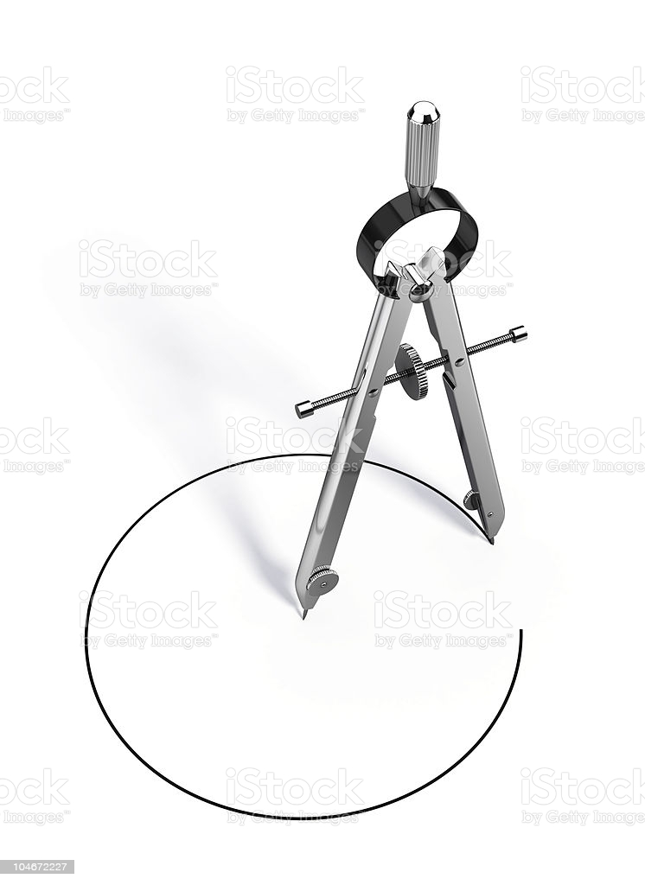
2.2 Seguir uma regra (“to follow a rule”)
Saber seguir regras ➔ agir da mesma forma no mesmo tipo de ocasião (“Uma ideia...”, p. 60).
Mas a ideia de “mesmo” contém uma ambiguidade sistemática: “não sabemos se duas coisas devem ser ou não observadas como iguais, a menos que o contexto em que a questão emerge nos diga” (“Uma ideia...”, p. 59).
Seguir regras pressupõe crítica legítima a desvios: “Isso sugere que se deve levar em conta não apenas as ações da pessoa cujo comportamento está em questão, como um candidato para a categoria de seguidor da regra, mas também as reações de outras pessoas sobre o que ele faz. Mais especificamente, é apenas na situação na qual faz sentido supor que alguém mais possa, em princípio, descobrir a regra que estou seguindo, que é possível, de forma clara, dizer que sigo inteiramente uma regra.” (“Uma ideia...”, p. 62-63).

Slide 16
2.2 Seguir uma regra (“to follow a rule”)
Somos todos importantes "analistas" das ações sociais, pois todos nós precisamos compreender os seus sentidos para agir no mundo social (HUTCHINSON et al, 1998, p. 13)
“We must not think of verstehen as some sort of special, intuitive, sympathetic understanding, a reliving of the experience of others. Verstehen is something we do all the time. We are engaged in verstehen in judging that a person on a ladder is painting the house, in judging that the expression on another’s face is distress produced by our careless remark, and so forth. We learned to do this, indeed, when we learned to use language.” (Manicas, 2006, 64, apud HUTCHINSON et al, 1998, p. 14)

Slide 17
2.3 Ponto de vista do agente
Recapitulação:
1) A sociologia investiga a ação humana
2) A ação humana está no campo do possível (não-impossível), contingente (não-necessário), singular (não-universal)
3) Nós damos razões (ou motivos) para as ações, e não causas
4) As razões tornam as ações inteligíveis para outras pessoas
Então, como observamos a ação humana?

Slide 18
2.3 Ponto de vista do agente
Qual é a concepção do positivista?
Para John Stuart Mill, compreendemos ações e instituições humanas por meio do catálogo das regularidades no comportamento
A partir dessas regularidades, formam-se generalizações (cf. WINCH, Uma ideia..., p. 122)

Slide 19
2.3 Ponto de vista do agente
O mero registro das regularidades distorce as razões das ações
Resultados encontrados por meio de regras que o próprio sociólogo estabeleceu (WINCH, Uma ideia..., p. 122)
“...o que o sociólogo está estudando [...] é uma atividade humana e, portanto, é desenvolvida segundo regras. E são essas regras [...] que especificam o que se deve considerar como ‘fazendo o mesmo tipo de coisa’ em relação ao tipo de atividade estudada.” (WINCH, Uma ideia..., p. 122)

Slide 20
2.3 Ponto de vista do agente
Parábola do fariseu e do publicano (Lucas, 18,9-14):
“Em seguida, Jesus contou a seguinte parábola àqueles que confiavam em sua própria justiça e desprezavam os demais: “Dois homens foram ao templo orar. Um deles era fariseu, e o outro, cobrador de impostos. O fariseu, em pé, fazia esta oração: ‘Eu te agradeço, Deus, porque não sou como as demais pessoas: desonestas, pecadoras, adúlteras. E, com certeza, não sou como aquele cobrador de impostos. Jejuo duas vezes por semana e dou o dízimo de tudo que ganho’. “Mas o cobrador de impostos ficou a distância e não tinha coragem nem de levantar os olhos para o céu enquanto orava. Em vez disso, batia no peito e dizia: ‘Deus, tem misericórdia de mim, pois sou pecador’. Eu lhes digo que foi o cobrador de impostos, e não o fariseu, quem voltou para casa justificado diante de Deus. Pois aqueles que se exaltam serão humilhados, e aqueles que se humilham serão exaltados”
Como o sociólogo da religião pode saber se os dois estavam orando? (WINCH, Uma ideia..., p. 123)

Slide 21
2.3 Ponto de vista do agente
“...essa resposta é dada de acordo com os critérios que não são tomados da sociologia, mas da própria religião.” (WINCH, Uma ideia..., p. 123)
“Mas se os julgamentos de identidade – e, portanto, as generalizações – do sociólogo da religião baseiam-se nos critérios tomados da religião, então sua relação com os que praticam atividade religiosa não pode ser apenas a do observador e do observado [...]” (WINCH, Uma ideia..., p. 123)
“Esse ponto é refletido nas considerações de senso comum, como as seguintes: que um historiador ou sociólogo da religião deve ele próprio ter algum sentimento religioso se quiser dar sentido ao movimento religioso que está estudando e compreender as considerações que governam a vida dos participantes.” (WINCH, Uma ideia..., p. 124).

Slide 22
2.3 Ponto de vista do agente
Cabe ao sociólogo compreender a prática/atividade humana observada antes de enunciar regularidades e generalizações
Equivalente a aprender as regras de certa prática
“...esses seus conceitos técnicos [sobre o seu campo de estudo] implicarão uma compreensão prévia daqueles outros conceitos que pertencem às atividades sob investigação.” (WINCH, Uma ideia..., p. 125)

Slide 23
3) Diálogo Winch-Hart e a Sociologia do Direito
Cabe ao sociólogo compreender a prática/atividade humana observada antes de enunciar regularidades e generalizações
“...esses seus conceitos técnicos [sobre o seu campo de estudo] implicarão uma compreensão prévia daqueles outros conceitos que pertencem às atividades sob investigação.” (WINCH, Uma ideia..., p. 125)

Slide 24
3.1 Regra vs. Hábito
Hart cita Peter Winch em “O conceito de direito” (1961) no cap. IV (“Soberano e súdito”)
Conceito de regra é central para a sua teoria do direito
O caso central para entender o Direito é o do agente que quer se orientar pelas regras: “Por que não deveria o direito se preocupar igualmente, se não mais, com o ‘homem confuso’ ou ‘ignorante’ que está disposto a fazer o que é exigido se pelo menos lhe disserem o que é? Ou com o ‘homem que quer organizar a vida e seus negócios, se ao menos puderem lhe dizer como fazê-lo?” (CD, p. 54)
“...os membros da sociedade devem descobrir por si mesmos as normas e adaptar seus comportamentos a elas; nesse sentido, eles próprios ‘aplicam’ as normas a si mesmos, embora a sanção agregada à norma lhes ofereça um motivo para a obediência” (CD, p. 52)

Slide 25
3.1 Regra vs. Hábito
Os 3 elementos da regra social (CD, p. 73-75)
1) Padrão de comportamento
Esse elemento também ocorre no caso do hábito (CD, p. 74)
2) Atitude crítica diante de desvios do padrão
“...quando existe tal norma [regra], os desvios são normalmente vistos como lapsos ou erros sujeitos à crítica, e as ameaças de desvio sofrem pressão no sentido da obediência, embora as formas de crítica e de pressão variem com os diversos tipos de norma.” (CD, p. 74)
3) A crítica baseada no padrão é vista como legítima
O padrão confere “uma boa razão para que seja feita” a ação exigida (CD, p. 74)

Slide 26
3.1 Regra vs. Hábito
O vocabulário normativo nos indica que o padrão é vinculante – “deve”, “tem de”, “certo”, “errado” (CD, p. 76)
Não se confunde com mero sentimento (CD, p. 76)
Não se confunde com comportamento físico observável do exterior (CD, p. 76)
As pessoas seguem regras por variadas razões – medo das consequências, aceitação, inércia (CD, p. 148-149)

Slide 27
3.2 Ponto de vista interno
Nós só somos capazes de constatar os elementos (2) e (3) das regras a partir do “aspecto interno das normas”
“Quando um hábito é generalizado num grupo social, essa generalidade é apenas uma constatação de fato sobre o comportamento observável da maior parte do grupo. [...] Por outro lado, para que exista uma norma social, é preciso que pelo menos algumas pessoas encarem o comportamento em questão como um padrão geral a ser seguido pelo grupo como um todo. Uma norma social tem um aspecto “interno”, além do aspecto externo que compartilha com um hábito social e que consiste no comportamento costumeiro e uniforme que um observador poderia registrar.” (CD, p. 75)

Slide 28
3.2 Ponto de vista interno
Com isso, Hart abriu portas para uma nova sociologia do Direito, comprometida com os sentidos das ações segundo regras jurídicas
“Quando um hábito é generalizado num grupo social, essa generalidade é apenas uma constatação de fato sobre o comportamento observável da maior parte do grupo. [...] Por outro lado, para que exista uma norma social, é preciso que pelo menos algumas pessoas encarem o comportamento em questão como um padrão geral a ser seguido pelo grupo como um todo. Uma norma social tem um aspecto “interno”, além do aspecto externo que compartilha com um hábito social e que consiste no comportamento costumeiro e uniforme que um observador poderia registrar.” (CD, p. 75)
“As afirmações feitas a partir do ponto de vista externo podem ser, elas próprias, de diversos tipos. Pois o observador pode, sem aceitar ele próprio as normas, afirmar que o grupo as aceita e, assim, se referir do ponto de vista exterior à forma como o grupo se relaciona com elas a partir do ponto de vista interno.” (CD, p. 115)

Slide 29
3.2 Ponto de vista interno
Recapitulando:
Regras possuem 2 elementos a mais (atitude crítica diante de desvios e legitimidade das críticas aos desvios) do que os hábitos (mera convergência de comportamento)
As regras conferem boas razões para a ação e para a crítica dos desvios em relação ao padrão
As regras não nos dão uma previsão dos comportamentos, mas, sim, uma justificação das ações/decisões
O teórico/observador/sociólogo do Direito só pode apreender esses elementos por meio do ponto de vista interno

Slide 30
Bibliografia
HART, H. L. A. Essays in jurisprudence and philosophy. Oxford: Clarendon Press, 1983.
HART, H. L. A. O conceito de direito. São Paulo: Editora WMF Martins Fontes, 2009.
HUTCHINSON, Phil; READ, Rupert; SHARROCK, Wes. There is no such thing as a social science: in defence of Peter Winch. Routledge, 2016.
WINCH, Peter. A ideia de uma ciência social e sua relação com a filosofia. São Paulo: Editora Unesp, 2020.

Slide 31
Obrigado pela atenção!
Martin Magnus Petiz
Mestrando em Filosofia e Teoria Geral do Direito (USP)
Email para contato: martin_petiz@usp.br

